Slide 1
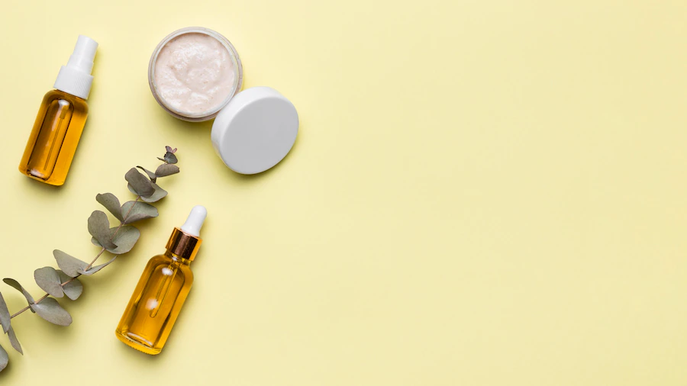
Органическая косметика
Презентацию подготовила
Титова Дарья Алексеевна

Slide 2
С недавних пор общество начало задумываться о сохранности окружающей среды, но далеко не каждый думает о том, каким образом можно проявить к ней бережное отношение.
Всё, что не относится прямым образом к естественной природе наносит ей вред. Минимизировать такую трагедию можно отказавшись от использования опасных химических ингредиентов. Примером является органическая косметика.

Slide 3
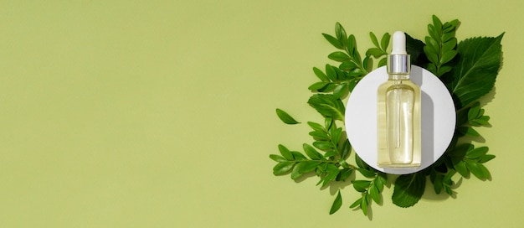
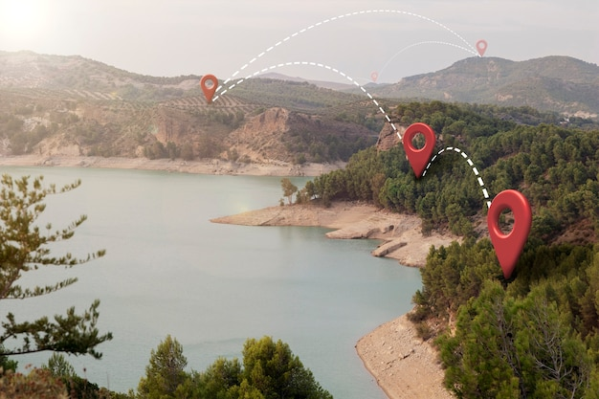
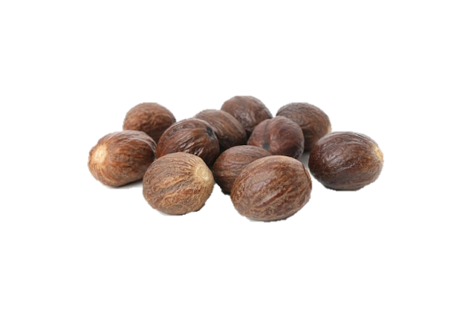
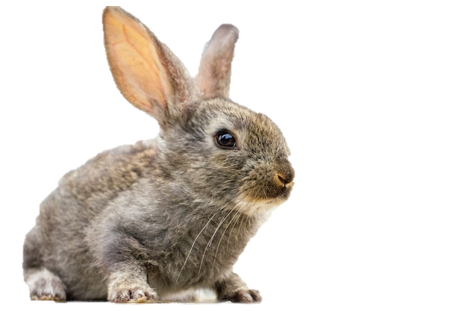
Органическая косметика
Компоненты, выращенные на экологически чистых территориях
Сертификация
Отсутствие насилия над животными
Ингредиенты из мира живой природы

Slide 4
COSMOS (COSMetic Organic Standard) — это международный стандарт для натуральной и органической косметики. Самый требовательный и единый стандарт качества органической и натуральной косметики по всей Европе.

Slide 5
Международные стандарты органической и натуральной косметики
Тестирование:
Запрещены любые тесты на животных
Каждый продукт проходит строгое тестирование на аллергические реакции
Упаковка:
Биоразлагаемая, перерабатываемая и безопасна для окружающей среды.
Консерванты:
Разрешено использование только натуральных консервантов (эфирные масла, соль, сахар, этиловый спирт)
Состав:
Должен быть сертифицирован или одобрен аккредитированным органом сертификации.

Slide 7
По стандартам органической косметики на этикетке косметического средства в обязательном порядке должны присутствовать следующие обозначения:
знак стандарта сертифицирующего органа органической косметики;
процентное содержание ингредиентов природного происхождения;
перечень органических компонентов в составе средства;
отдельное указание на вредные компоненты, которые не содержаться в данном продукте.

Slide 8
Бережное отношение к природе спустя время подарит благоприятные последствия каждому. А косметика должна и может делать нас здоровыми и красивыми уже сейчас!

Slide 9
Источники: Официальный сайт COSMetic Organic Standard КОСМОС | Натуральная и органическая сертификация косметики (cosmos-standard.org)
Изображения взяты Free Vector | Бесплатное векторное изображение Иллюстрация с эмблемой герба (freepik.com)

